Slide 1
Что лишнее?
Автор: Матунова Елена Николаевна
Для детей 2-3 лет.

Slide 2
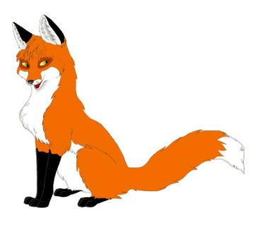
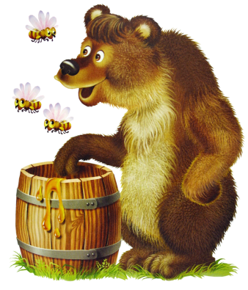
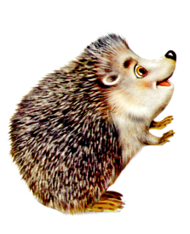

Slide 3
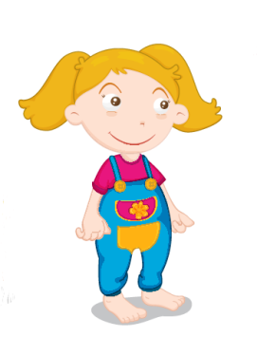
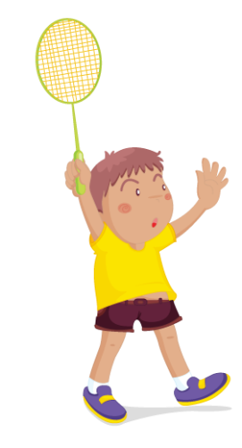

Slide 4
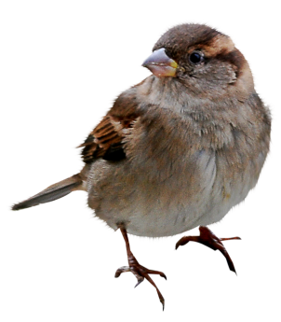
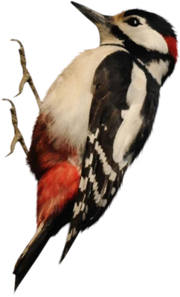
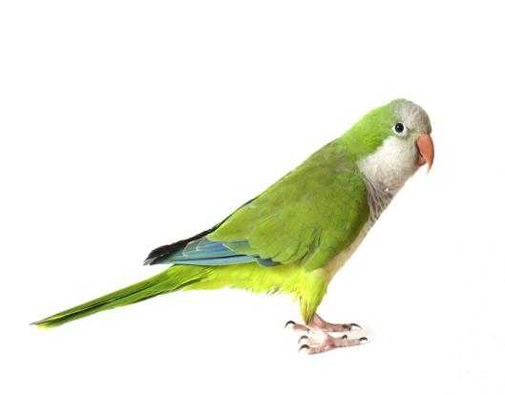
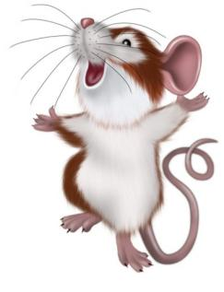

Slide 5
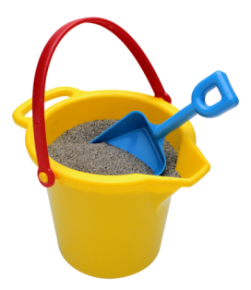
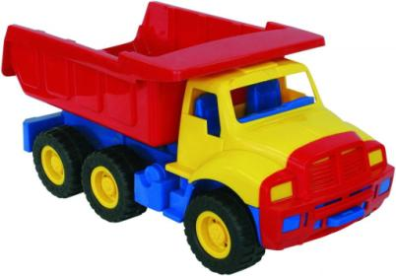

Slide 6
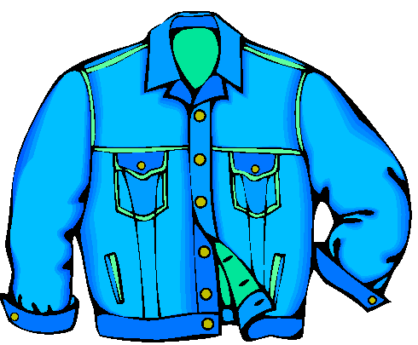
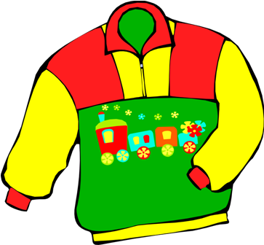

Slide 9
Автор:
Матунова
Елена Николаевна
Иллюстрации:
http://4geo.ru
http://img3.proshkolu.ru
http://nn.barahla.net
http://www.playcast.ru
http://www.freeimageslive.co.uk
http://900igr.net
http://all4design.ru
animo2.ucoz.ru
www.yardeti.ru

